Slide 1
Técnicas Clássicas de Criptografia

Slide 2
Conceitos
A palavra “Criptografia”
Conceito de Código
Conceito de Cifra
Criptoanálise
Força Bruta
Técnicas de Substituição
One-Time Pad (chave de uso único)
Técnicas de Transposição
Esteganografia
2

Slide 3
Conceito de Código
Substitui uma palavra por outra palavra
ou uma palavra por um símbolo.
Códigos, no sentido da criptografia, não são mais utilizados, embora tenham tido uma história …
O código na linguagem navajo dos índios americanos, utilizado pelos mesmos contra os japoneses na Segunda Guerra Mundial.
3

Slide 4
Conceito de Código
A linguagem navajo era caracterizada apenas por sons.
Um código é uma transformação que envolve somente duas partes.
O que é gerado chama-se uma codificação.
4

Slide 5
Conceito de Código
A transformação leva em conta a estrutura linguística da mensagem sendo transformada.
Lembre da transformação em um compilador.
5

Slide 6
Conceito de Cifra
É uma transformação de caractere por caractere ou bit pot bit, sem levar em conta a estrutura linguística da mensagem.
Substituindo um por outro.
Transpondo a ordem dos símbolos.
6

Slide 7
Esteganografia
Esteganografia (do grego "escrita escondida") é o estudo e uso das técnicas para ocultar a existência de uma mensagem dentro de outra, uma forma
de segurança por obscurantismo.
7

Slide 8
Esteganografia
Em outras palavras, esteganografia é o ramo particular da criptologia que consiste em fazer com que uma forma escrita seja camuflada em outra a fim de mascarar o seu verdadeiro sentido.
8

Slide 9
Esteganografia
É importante frisar a diferença entre criptografia e esteganografia.
Enquanto a primeira oculta o significado da mensagem, a segunda oculta a existência da mensagem.
http://pt.wikipedia.org/wiki/Esteganografia
9

Slide 10
Significado da palavra “Criptografia”
A palavra criptografia vem das palavras gregas que significam “escrita secreta”.
Kriptos (em grego) = Secreto + Grafia (de escrever)
Criptografia = Escrita secreta.
Criar mensagens cifradas.
História de milhares de anos.
10

Slide 11
Jargões da Criptografia
Encripta (codifica, criptografa, cifra)
Decripta (decodifica, decriptografa, decifra)
11

Slide 12
Criptografia
Possui emprego nas mais diferentes áreas de atuação, mas em todas, tem o mesmo significado:
proteger informações consideradas ‘especiais’ ou de qualidade sensível.
12

Slide 13
Criptografia
Atualmente a CRIPTOGRAFIA é definida como a ciência que oculta e/ou protege informações – escrita, eletrônica ou de comunicação.
13

Slide 14
Criptografia
É o ato de alterar uma mensagem para esconder o significado desta.
Mas, como esconder ?
Criando um código ?
Criando cifra ?
14

Slide 15
Criptoanálise
Tenta deduzir um texto claro específico ou quebrar a chave utilizada.
Natureza do algoritmo
Talvez algumas características do texto claro
Pares de amostra de texto claro e texto cifrado

Slide 16
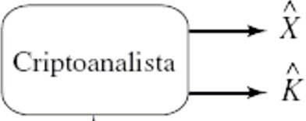
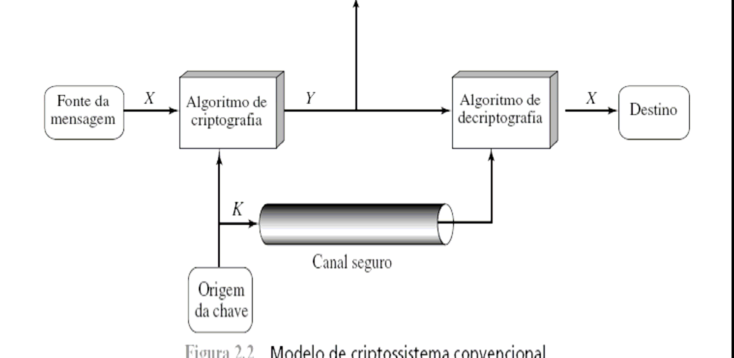
Modelo de Cripto-Sistema Convencional

Slide 17
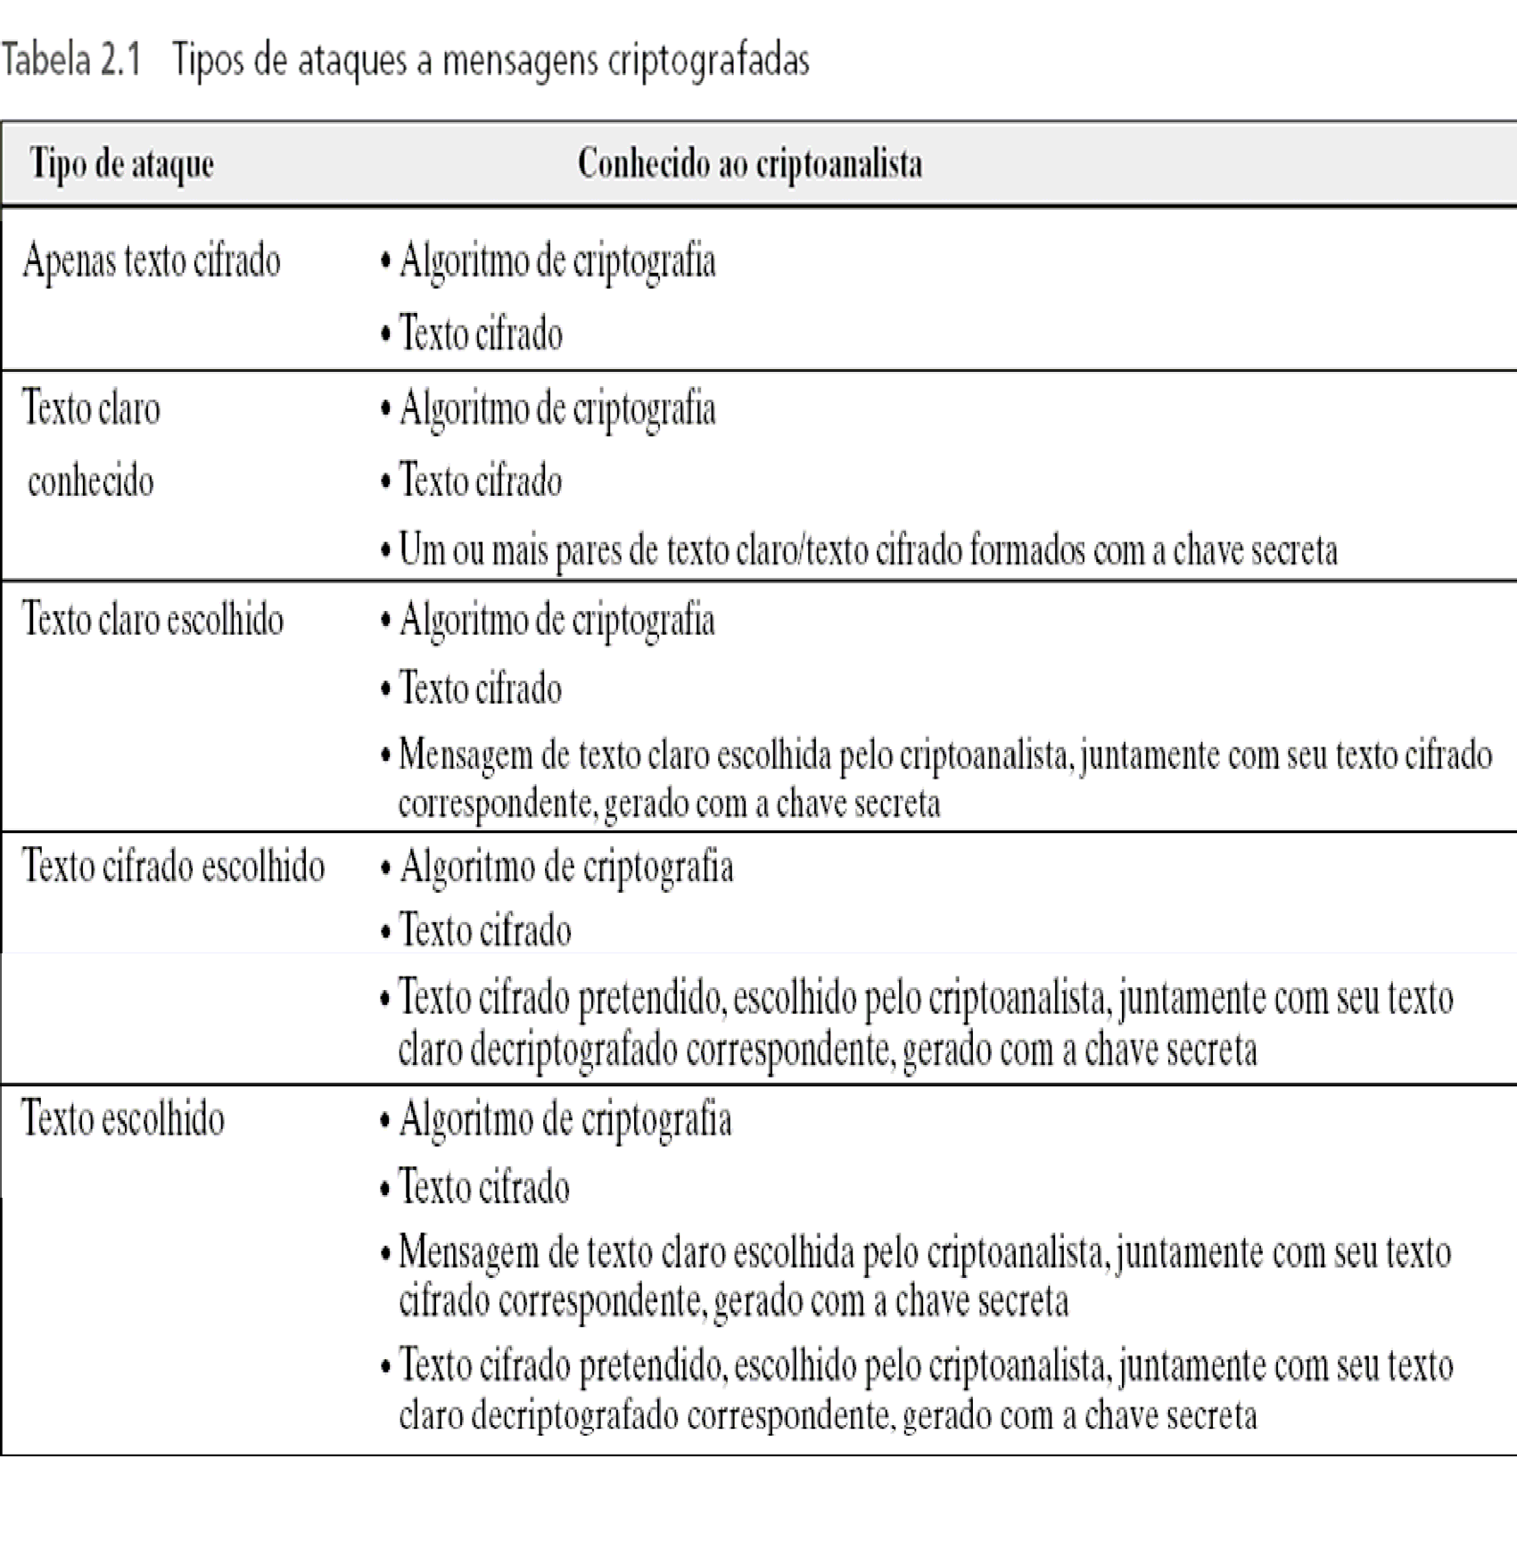

Slide 18
Definições dignas de nota
Incondicionalmente Seguro
Um esquema de criptografia é incondicionalmente seguro se o texto cifrado gerado não tiver informações suficientes para determinar exclusivamente o texto claro correspondente.
Não existe algoritmo incondicionalmente seguro.

Slide 19
Definições dignas de nota
Computacionalmente seguro
Se um dos critérios for atendido:
Custo para quebrar a cifra é superior ao valor da informação cifrada.
Tempo exigido para quebrar a cifra é superior ao tempo de vida útil da informação.

Slide 20
Ataque por Força Bruta
Envolve a tentativa de usar cada chave possível até que uma, proporcione uma tradução inteligível do texto cifrado para o texto claro.
Na média, metade de todas as chaves possíveis precisa ser experimentada para se conseguir sucesso.

Slide 21
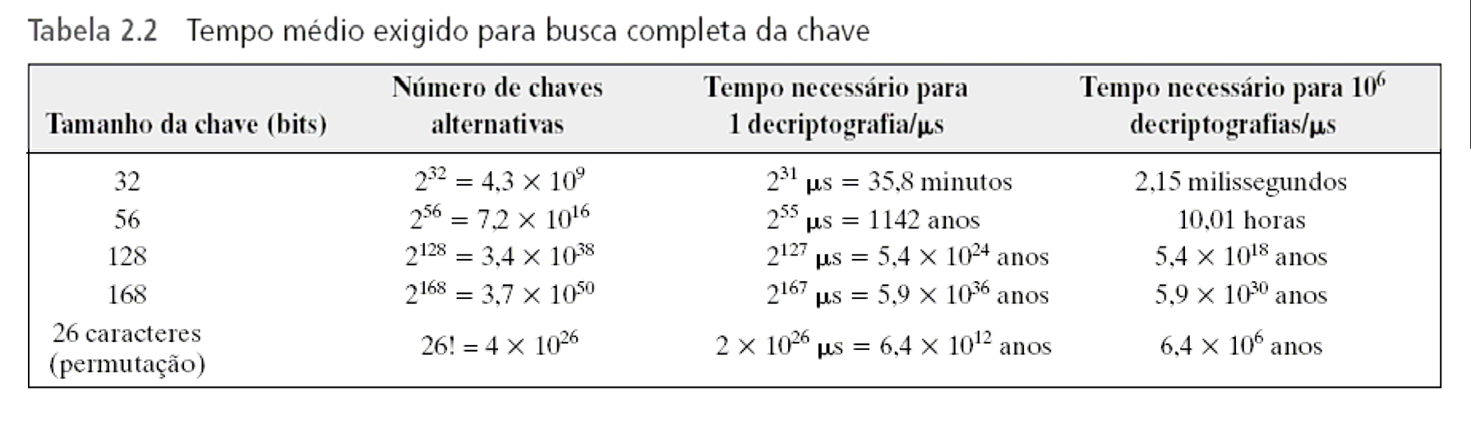

Slide 22
Criptografia Tradicional
Historicamente, os métodos tradicionais de criptografia são divididos em duas categorias:
Cifras de Substituição
Cifras de Transposição

Slide 23
Cifras de Substituição
Cada letra ou grupo de letras é substituído por outra letra ou grupo de letras, de modo a criar um “disfarce”.
Exemplo: A Cifra de César (Caeser Cipher).
Considerando as 26 letras do alfabeto inglês (a,b,c,d,e,f,g,h,I,j,k,m,n,o,p,q,r,s,t,u,v,x,w,y,z),
Neste método, a se torna D, b se torna E, c se torna F, … …, z se torna C.

Slide 24
Cifra de César
Para cada letra “p” do texto claro, substitui pela letra “C” no texto cifrado:
Atribui-se um equivalente numérico para cada letra (a=1, b=2, …)
C = E (p) = (p+3) mod 26

Slide 25
Cifras de Substituição
Cifra de César:
cada letra é deslocada 3 vezes.
A chave tem o mesmo tamanho que o texto claro.

Slide 26
Para um texto claro como:
meet me after the toga party
O texto cifrado será:
PHHW PH DIWHU WKH WRJD SDUWB
Teremos 25 chaves possíveis.

Slide 27
Generalização da Cifra de César
Cada letra se desloca k vezes, em vez de três. Neste caso, k passa a ser uma chave para o método genérico dos alfabetos deslocados de forma circular.
C = E(p)= (p+k) mod 26
Um deslocamento pode ser qualquer k=1..25
p = D(C) = (C-k) mod 26

Slide 28
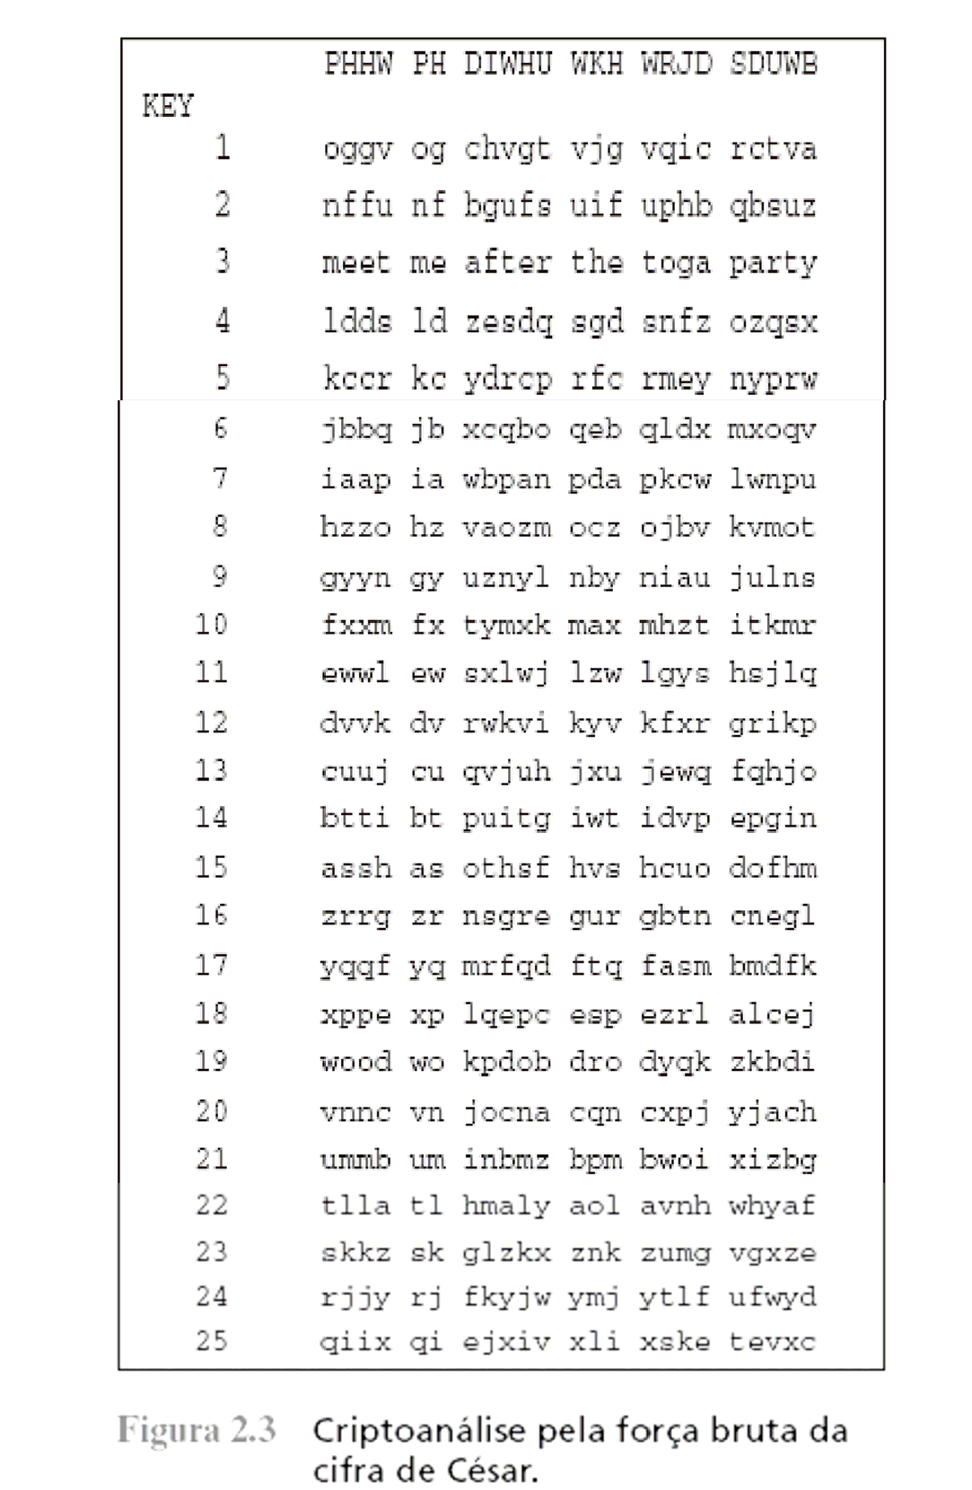

Slide 29
Cifras de Substituição Monoalfabética
Próximo aprimoramento:
Cada letra do texto simples, do alfabeto de 26 letras, seja mapeada para alguma outra letra.
a -> Q, b -> W, c -> E, d -> R, e ->T, ...
Esse sistema geral é chamado cifra de substituição monoalfabética.

Slide 30
Cifras de Substituição Monoalfabética
Sendo a chave uma string de 26 letras correspondente ao alfabeto completo.
Quebra da chave: 26! chaves possíveis.

Slide 31
Cifras de Substituição
As cifras de substituição preservam a ordem dos símbolos no texto claro, mas disfarçam esses símbolos.

Slide 32
Cifras de Substituição Monoalfabética
Entretanto, apesar de parecer seguro, com um volume de texto cifrado surpreendentemente pequeno, a cifra pode ser descoberta.
Estratégia: a propriedades estatísticas dos idiomas.

Slide 33
Cifras de Substituição Monoalfabética
Inglês: e é a letra mais comum, seguida de t, o, a, n, i, ...
Digramas mais comuns: th, in, er, re, na,
...
Trigramas mais comuns: the, ing, and, ion.

Slide 34
Cifras de Substituição Monoalfabética
Criptoanalista: descriptografar uma cifra monoalfabética ... ...
Conta as frequências relativas de todas as letras do texto cifrado.
Substitui com a letra e à letra mais comum e t à próxima letra mais comum.

Slide 35
Cifras de Substituição Monoalfabética
Em seguida, os trigramas ...
Fazendo estimativas com relação a digramas, trigramas e letras comuns ...

Slide 36
Cifras de Substituição Monoalfabética
e conhecendo os prováveis padrões de vogais e consoantes, o criptoanalista pode criar um texto simples, através de tentativas, letra por letra.

Slide 37
Cifras de Substituição Monoalfabética
Outra estratégia é descobrir uma palavra ou frase provável, a partir do conhecimento de alguma palavra muito provável, dentro do contexto de alguma área profissional ...
Como, por exemplo, financial na área de contabilidade.

Slide 38
Força bruta na Cifra de César
Os algoritmos de criptografia e descriptografia são conhecidos.
Existem apenas 25 chaves a serem experimentadas.
A linguagem do texto claro é conhecida e facilmente reconhecível.

Slide 39
Força Bruta
Na maioria da vezes o algoritmo é conhecido.
O que pode tornar a criptoanálise impraticável é o uso de um algoritmo que emprega uma chave de tamanho considerável.
3DES usa chave de 168 bits = 2 x E168 chaves possíveis.

Slide 40
Linguagem do Texto Claro
Se a linguagem do texto claro for desconhecida, então a saída de texto cifrado pode não ser reconhecível.
A entrada pode até ser compactada de alguma maneira ... Dificultando o reconhecimento.

Slide 41
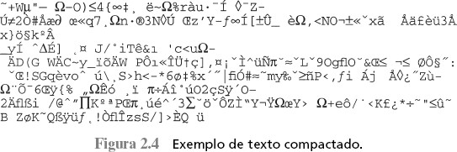

Slide 42
Cifra Polialfabética
Um modo de melhorar a cifra monoalfabética.
Key: deceptivedeceptivedeceptive
wearediscoveredsaveyourself
Cifra de Vigènere
ZICVTWQNGRZGVTWAVZHCQYGLMGJ
Ver tabela de Vegenère a seguir.

Slide 43
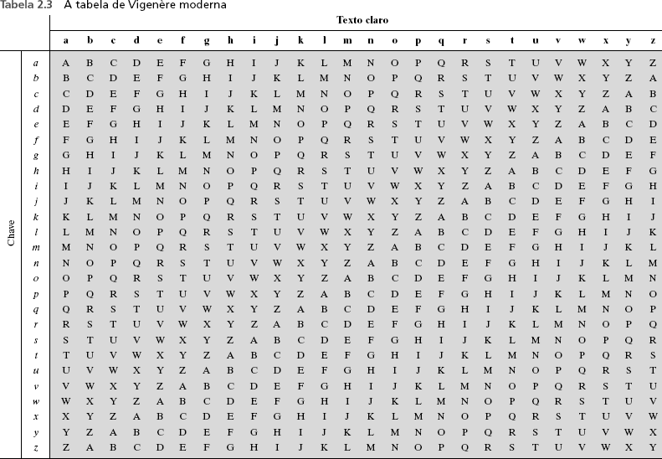

Slide 44
Cifra de Transposição
Cifras de Transposição reordenam os símbolos, mas não os disfarçam.
Exemplo: cifra de transposição de colunas.

Slide 45
Exemplo de Cifra de Transposição
Fonte: Redes de Computadores, A. S. Tanenbaum, Cap. 8
A cifra se baseia numa chave que é uma palavra ou uma frase que não contém letras repetidas.
Seja a chave: MEGABUCK
O objetivo da chave é numerar as colunas de modo que a coluna 1 fique abaixo da letra da chave mais próxima do início do alfabeto e assim por diante.

Slide 46
Exemplo de Cifra de Transposição
Fonte: Redes de Computadores, A. S. Tanenbaum, Cap. 8
O texto simples é escrito horizontalmente, em linhas.
O texto cifrado é lido em colunas, a partir da coluna cuja letra da chave tenha a ordem mais baixa no alfabeto.
A numeração abaixo da chave, significa a ordem das letras no alfabeto.

Slide 47
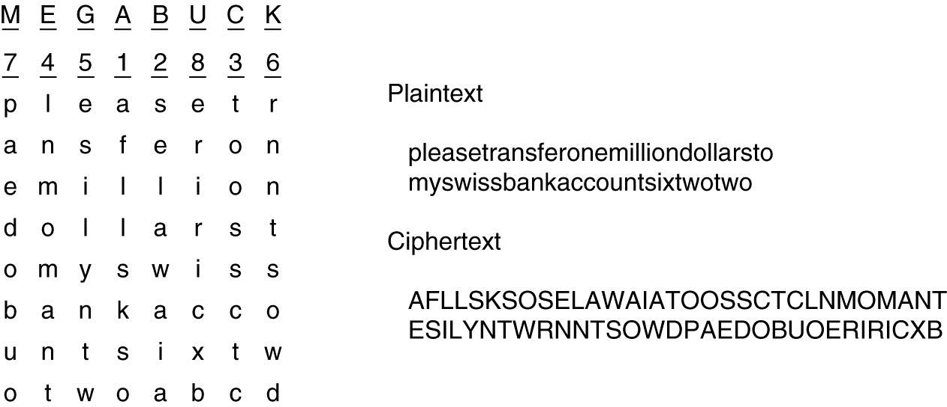
Exemplo de Cifra de Transposição
Fonte: Redes de Computadores, A. S. Tanenbaum, Cap. 8
A transposition cipher.

Slide 48
Confusão x Difusão
Diz-se que uma substituição acrescenta “confusão” à informação.
Diz-se que uma “transposição” acrescenta “difusão” à informação.

Slide 49
Confusão
“Confusão” torna a relação entre a chave k e um texto cifrado, mais complexa, de modo que seja difícil para um criptoanalista deduzir qualquer propriedade da chave k, a partir do texto cifrado.

Slide 50
Difusão
“Difusão” embaralha os bits do texto legível para que qualquer redundância seja eliminada no texto cifrado.

Slide 51
Elementos básicos de Cifras
Caixa P (Transposição é obtida por Permutação)
Caixa S (Substituição)
Cifra de Produto (Junta-se Permutações e Susbstituições)

Slide 52
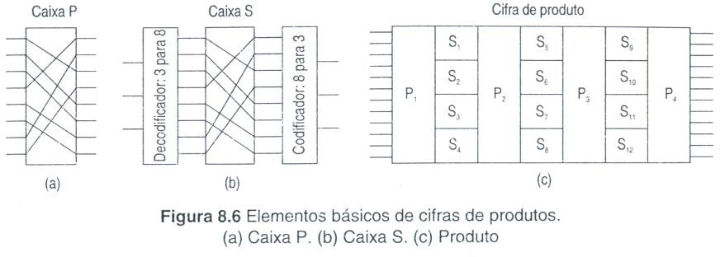
Elementos básicos de Cifras

Slide 53
Chave de Uso Único
Na realidade, é uma chave de uso único (one-time-pad).
Uma cifra inviolável, cuja técnica é conhecida há décadas.
Começa com a escolha de uma chave de bits aleatórios.

Slide 54
Chave de Uso Único
Exemplo de como as chaves únicas são usadas:
Seja o texto claro 1: “I love you”.
Converter o texto claro 1 em código ASCII.
Escolher uma chave 1 de bits aleatórios.
Encontrar um texto cifrado 1, fazendo XOR
entre o texto claro 1 com a chave 1.

Slide 55
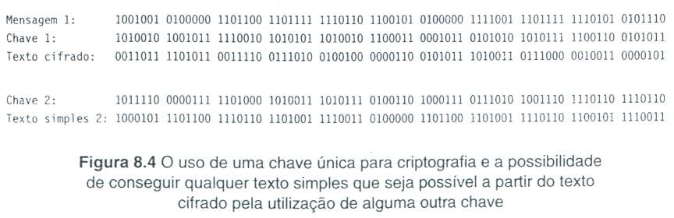
Chave de Uso Único

Slide 56
Chave de Uso Único
Escolher outra chave, a chave 2, diferente da
chave 1 usada somente uma vez.
Fazer XOR da chave 2 com o texto cifrado 1,
e encontrar, em ASCII, um possível texto claro

Slide 57
Chave de Uso Único

Slide 58
Chave de Uso Único
O texto cifrado 1 não pode ser violado porque, em uma amostra suficientemente grande de texto cifrado, cada letra ocorrerá com a mesma frequência (decorrente da escolha de uma chave de bits aleatórios).
O mesmo para digramas e cada trigrama.

Slide 59
Chave de Uso Único
Neste exemplo, a chave única, chave 2, poderia ser experimentada, resultando no texto simples 2, que está em ASCII e que pode ser ou não plausível.

Slide 60
Chave de Uso Único
Isto é, todos os textos simples 2 possíveis, com o tamanho dado, são igualmente prováveis.
De fato, para cada texto simples 2 com código ASCII de 11 caracteres (texto simples 2), existe uma chave única que o gera.

Slide 61
Chave de Uso Único
Por isso é que se diz que não existe nenhuma informação no texto cifrado.
É possível obter qualquer mensagem com o tamanho correto a partir do texto cifrado.

Slide 62
Chave de Uso Único – Imune a ataques
Esse método é imune a todos os ataques atuais e futuros, independente da capacidade computacional do intruso.
A razão deriva da Teoria da Informação:
simplesmente, porque não existe nenhuma informação no texto simples 2, suficiente para se chegar de volta à mensagem original.

Slide 63
Chave de Uso Único – Dificuldades Práticas
As chaves únicas são ótimas na teoria, mas tem várias desvantagens na prática.
As chaves, em binário, são difíceis de ser memorizadas.

Slide 64
Chave de Uso Único - Dificuldades Práticas
A quantidade total de dados que podem ser transmitidos é limitada pelo tamanho da chave disponível.

Slide 65
Chave de Uso Único – Dificuldades Práticas
Insensibilidade do método quanto a caracteres perdidos ou inseridos.
Se o transmissor e o receptor ficarem sem sincronismo, todos os caracteres a partir desse momento parecerão adulterados.

Slide 66
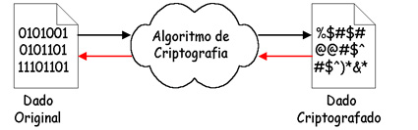
Criptografia convencional
Os procedimentos de criptografar e decriptografar são obtidos através de um algoritmo de criptografia.

Slide 67
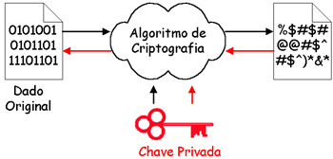
Criptografia Simétrica
67

Slide 68
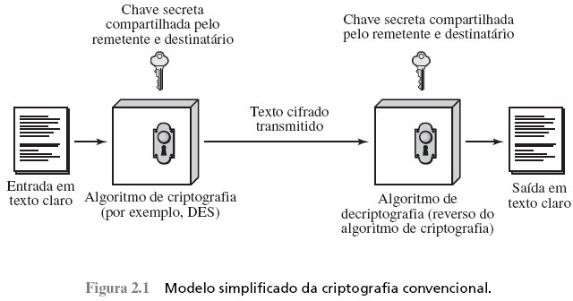
Modelo Simplificado de Criptografia Convencional

Slide 69
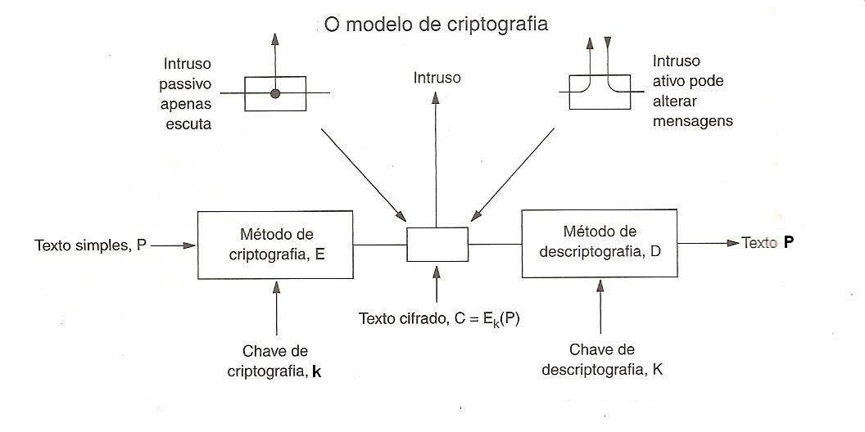

Slide 70
Equações da Criptografia
D_{k} ( E_{k}(P) ) = P
E e D são funções matemáticas K é uma chave

Slide 71
Técnicas envolvendo criptografia simétrica
71
Garantia de Confidencialidade
Garantia de Privacidade
Existem vários algoritmos conhecidos.

Slide 72
Técnicas envolvendo criptografia simétrica
72
Algoritmos de Criptografia de Chave Simétrica,
Modos de Cifra
Gerenciamento de Chaves Simétricas

